Slide 1
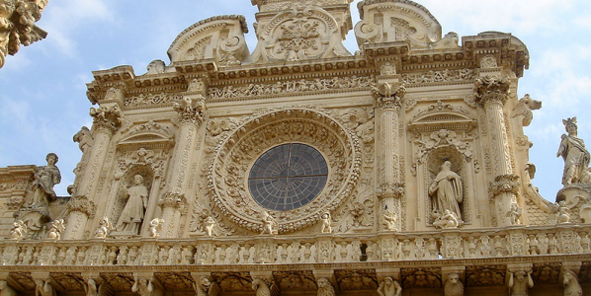
Бароко

Slide 2

Баро́ко (від порт. barroco ісп. barrueco та фр. baroque — перлина неправильної форми) — стиль у європейському мистецтві (живописі, скульптурі, музиці, літературі) та архітектурі початку 16 — кінця 18 ст. Хронологічно бароко слідує за Ренесансом, за ним слідує Класицизм. За естетичним визначенням, бароко — стиль, що виникає на хвилі кризи гуманізму і народження маньєризму. Він висловлює бажання насолоджуватись дарунками життя, мистецтва і природи. Якщо ренесанс мав незначне поширення в країнах за межами Західної Європи, то з доби бароко почалося справжнє поширення європейської цивілізації на інші континенти. Бароко в перекладі з італійської означає «чудернацький». Великого значення в цей час набули церемоніали, етикет, ушляхетнення образу життя й зовнішнього вигляду людини. Ці постулати знайшли своє відображення в мистецтві. Основні риси стилю бароко — парадність, урочистість, пишність, динамічність. Особливо необхідно відзначити прагнення до синтезу мистецтв — взаємопроникнення архітектури, скульптури, живопису й декоративного мистецтва. Архітектура бароко відрізняється просторовим розмахом, плавністю й складним поєднанням криволінійних форм, злиттям об'ємів у динамічну масу, багату на скульптурний декор. Часто зустрічаються розгорнуті колонади, пілястри. Куполи набувають складних форм, стають багатоярусними. Характерні деталі бароко — теламот (атлант), каріатида й маскарон.
Батьківщиною бароко вважається Італія та її такі визначні мистецькі центри, як Рим,Мантуя, в меншій мірі Венеція і Флоренція — де зберігаються перші зразки бароко в архітектурі, скульптурі, живописі.

Slide 3
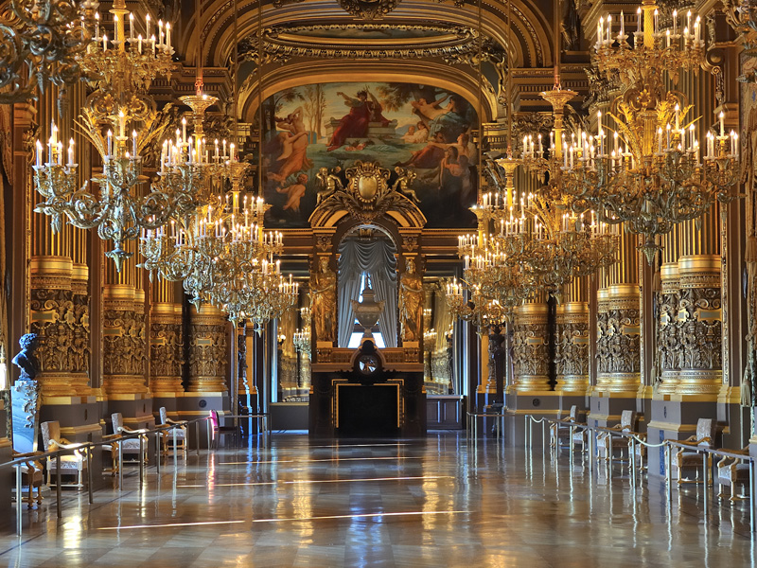
Загальна характеристика
Культура бароко позначена тяжінням до:
  Прагнення вразити читача пишним оздобленням твору;
  Відтворенням постійного руху, пишності, вихору часу;
  Алегоризм;
  Різкий контраст;
  Тенденції життєствердного сприйняття дійсності;
  Вираження просвітницької тематики;

Slide 4
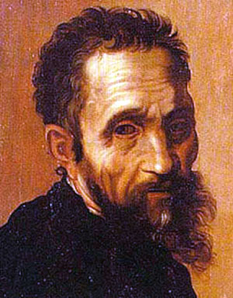
Засновником бароко в Італії вважають Мікеланджело Буонаротті (1475—1564). Саме він підсилив архітектуру велетенським ордером, широко використовував карнизи, подвоєння пілястр та колон, тісняву архітектурних елементів та надлюдський розмір. Скульптурні та архітектурні твори генія й досі справляють враження скорботи, напруги, нервовості, хоча зберігають чітку побудову, симетрію і потойбічну, майже неможливу красу.
Характерною є пишнота, парадність, яскравість кольорів, контрастність, екстравагантність орнаменту, асиметрія конструкцій. В бароковій архітектурі панують сильні контрасти об'ємів, перебільшена пластика фасадів, ефекти світлотіні та кольору. Живопис і скульптура відзначаються декоративно-театральними композиціями, тонкою розробкою колориту і ефектів освітлення, ускладненою пластикою, парадністю. У музиці — поява опери, розвиток вільного поліфонічного стилю (зокрема у творчості Йоганна Себастьяна Баха).
Бароковий стиль домінував у європейському мистецтві в 17 столітті. В деяких країнах він також захопив кінець 16 і середину 18 століть (Італія, Польща, Австрія, Україна, Латинська Америка). Представниками цього стилю є Пітер Пауль Рубенс, Антон ван Дейк (Фландрія), в живописі: Кортона, Караваджо, в архітектурі Л. Берніні (Італія),Бартоломей Растреллі (Росія), в літературі: Педро Кальдерон (Іспанія), А. д'Обіньє (Франція), Михайло Ломоносов(Росія), в музиці період бароко тривав з 1600 до 1750, представниками якого є Клаудіо Монтеверді, Антоніо Вівальді,Йоганн Себастьян Бах, Ґеорґ Фридерик Гендель.
Мікеланджело Буонаротті (1475—1564)

Slide 5
Історія
Бароко виникло і набуло великого розвитку в Італії, замінивши прості і ясні форми мистецтва Раннього і Високого Відродження. Пов'язане з дворянською культурою часів розквіту абсолютизму, бароко було покликане прославляти знать і церкву. Але в ньому відбилися і прогресивні ідеї, зумовлені тогочасною боротьбою за національну єдність в різних країнах Європи. Поряд з цим бароко відкрило нові можливості для мистецтва, що особливо яскраво виявилися в синтезі мистецтв, в створенні грандіозних міських і паркових ансамблів тощо.
Найкращі представники італійського бароко: архітектор і скульптор Лоренцо Берніні, архітектори Франческо Борроміні і Карло Фонтана, Ювара, живописці П'єтро да Кортона, Джордано Лука, Маньяско, Дж. Б.Тьєполо. Здобуті в Італії досягнення бароко лягли в основу подальшого розвитку мистецтва Іспанії та її американських колоній, а також Німеччини, частково Франції, Фландрії, Польщі та України в її складі, Австрії та Чехословаччини в її складі тощо.
Демократичну гілку бароко в живописі уособлювали твори Караваджо та його послідовників — Сальватора Рози та ін.
Особливо стилем бароко переймалися єзуїти. Бароко, завдяки їх зусиллям, поширилося тодішнім світом і навіть іноді називалося стилем єзуїтів. Воно досягло Америки і Філіппін, Китаю тощо. Відомо, що єзуїти оселилися і в Китаї. Будучи знавцями й майстрами бароко, вони ознайомили китайських майстрів зі стилістикою бароко, якою зацікавився сам імператор Цянлун. Для нього і побудували барокову садибу на європейський зразок з палацом, фонтанами в саду, бароковими павільйонами і лабіринтом. Збережені гравюри, що зафіксували барокову садибу з садом в Китаї.

Slide 6
Регіональні особливості бароко
Бароко мало свої регіональні особливості. Тому бароко Мексики чи Бразилії ніколи не сплутаєш з бароко Португалії або Австрії чи України. Звичайно, головний напрямок задавали італійці та єзуїти, тому стиль бароко дещо помилково називали «стилем єзуїтів». Хоча саме єзуїти зробили бароко своїм характерним стилем та будували собори та монастирі саме в бароковому стилі.
Правдою буде ствердження, що в бароковому стилі були два напрями — бароко світське (палаци знаті та королівських родин, монументи володарів країн) та бароко церковне (релігійні споруди від монастирів до поодиноких каплиць). Напрями існували окремо, але постійно збагачували один одного схожими засобами обробки та використання матеріалів чи декору. Тому в 18 ст. зала церкви нагадувала пишну залу палацу і навпаки, що помічали й сучасники.
Серед визначних зразків світського бароко садово-палацові ансамблі Вілянов у Варшаві (Польща), мисливський замок Ступініджі біля Турину (Італія), Шенбрунн в Відні (Австрія), декілька замків і палаців Чехії, Німеччини, Франції.

Slide 7
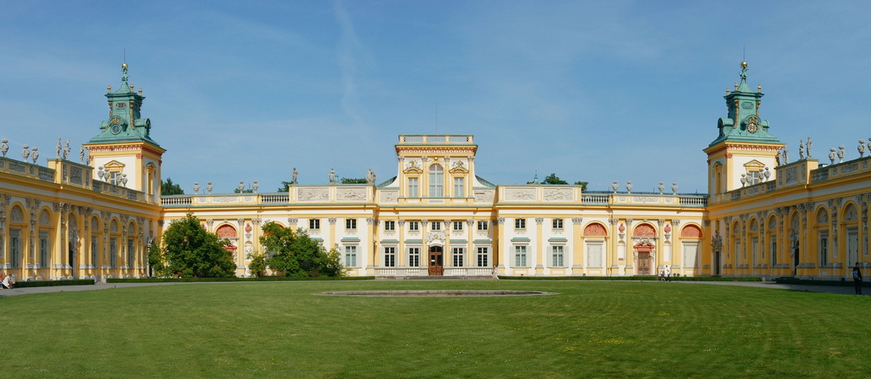
визначні зразки світського бароко
Вілянов у Варшаві (Польща)

Slide 8
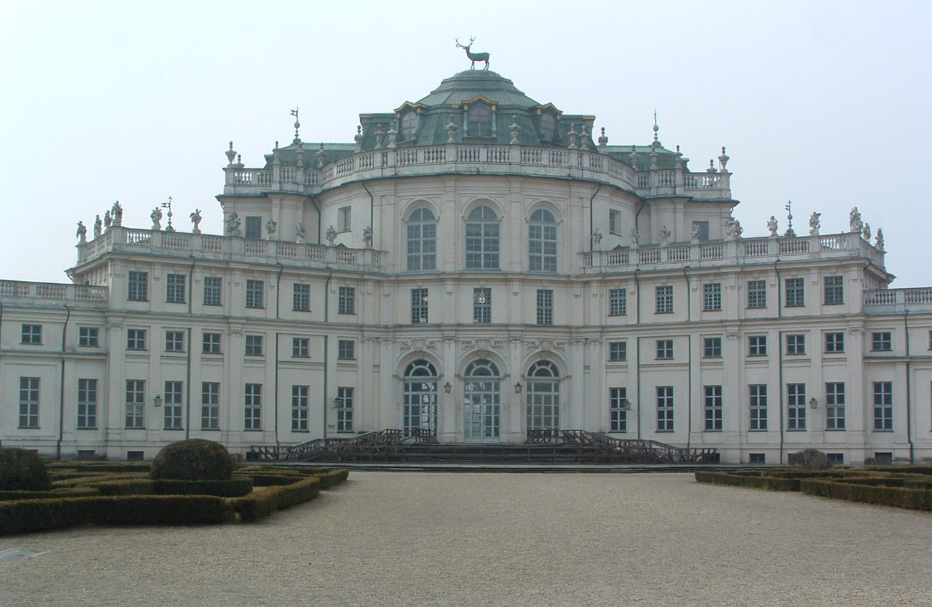
Мисливський замок Ступініджі біля Турину (Італія)

Slide 9
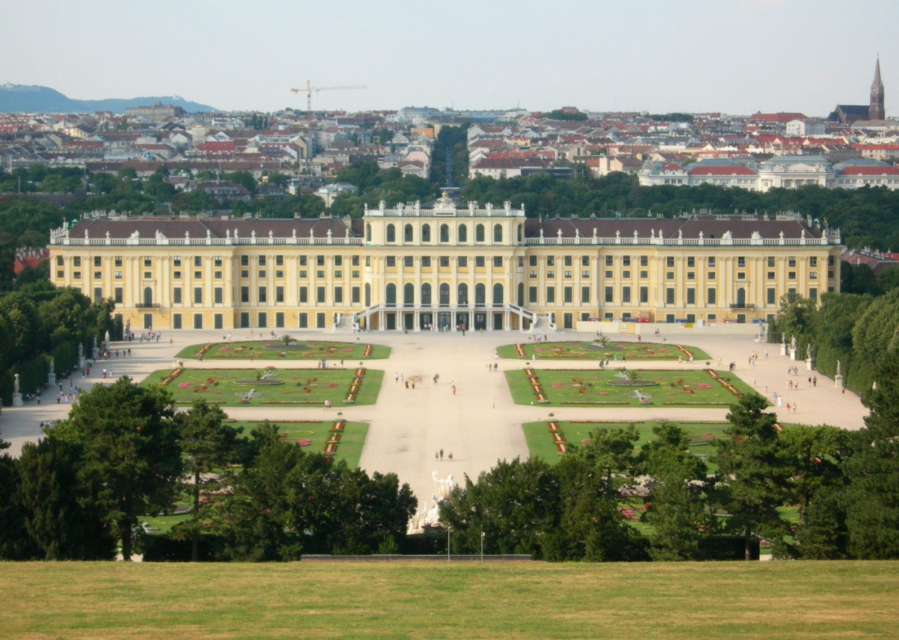
Шенбрунн в Відні

Slide 10
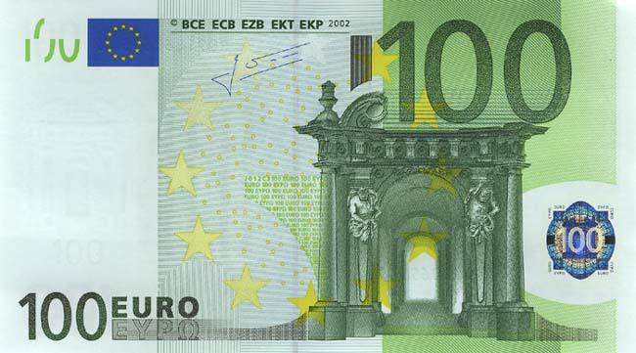
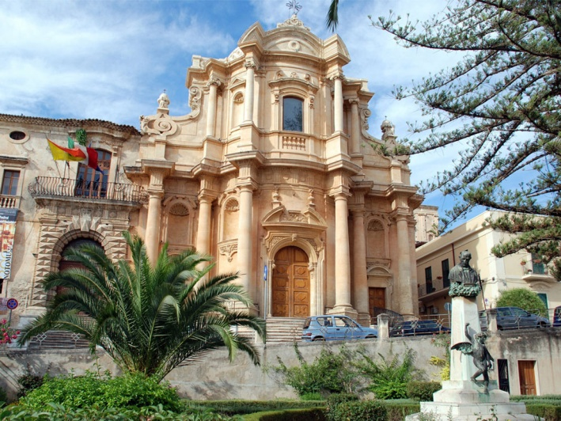
Цікаві факти
На лицьовій стороні банкнот євро зображені ворота і вікна, на зворотному - мости. Це не фотографії реальних об'єктів, а просто схематичні ілюстрації в різних архітектурних стилях. Кожна банкнота присвячена певного стилю, наприклад, 20 євро - готиці, а 100 євро - бароко і рококо.
У 1693 році при виверженні вулкана Етни на Сицилії стався потужний землетрус, який повністю зруйнував багато палаци, церкви й цілі міста. При їх відновленні архітектори отримали шанс привнести в панував у той час стиль бароко нові риси і фарби, що призвело до створення нового унікального стилю, названого сицилійським бароко.

Slide 11
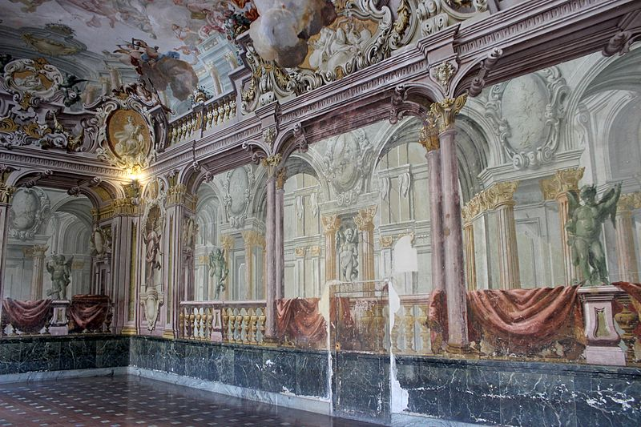
Світські фрески доби бароко
Джузеппе Боніто. «Архітектурні фрески палацу Портічі», Неаполь

Slide 12
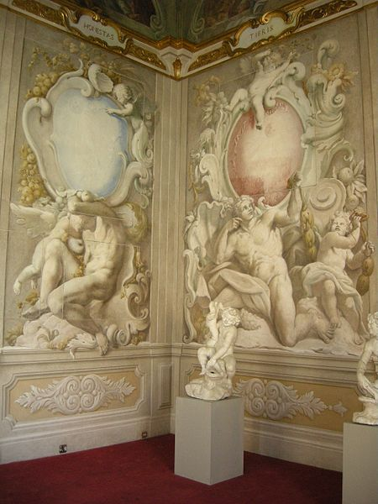
Бартоломео Гвідобоно. Стінописи галереї палаццо Россо, Генуя, кінець 17 ст.

Slide 13
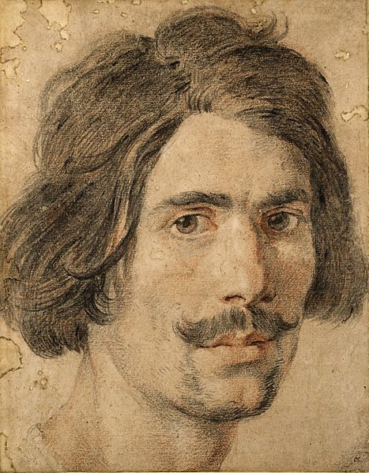
Малюнки доби бароко
Автопортрет Берніні, малюнок 1625 р, Оксфорд, Ашмолеан музей

Slide 14
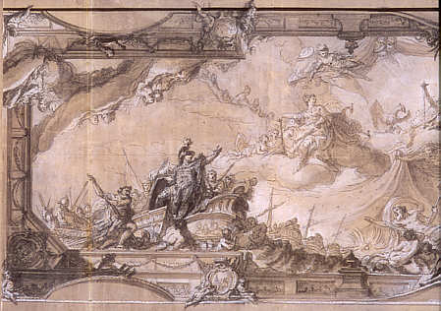
Матеус Гюнтер, ескіз плафона «Еней», 1757рік, Новий замок,Штутгарт

